Slide 1

z
Notes:
ss

Slide 2
第二十节课： 用“逆变换算法”采样

Slide 3
第十九节课：概率论基础与蒙特卡罗积分 - 随机变量 - 概率密度函数 - 累积分布函数 - 期望 - 方差 - 大数定律 - 蒙特卡洛积分推导
开始回答 - 自学 - 展学

Slide 4
补充第十九节课

Slide 5
为什么要学习本课？
蒙特卡洛方法积分
蒙特卡洛方法的第一步是进行采样，得到满足概率密度函数p(x)的N个随机数。那么应该如何采样？ - 上一节课的任务中（使用蒙特卡洛方法计算积分 ）,我们是如何实现均匀分布的采样（p(x)为常数）？ - 如果被积函数不是均匀分布的（即p(x)不是常数，如p(x)=Cx+D），还能用之前的采样方法吗？
开始回答 - 自学 - 展学
因此要使用“逆变换算法”进行采样，从而得到满足任意的概率密度函数p(x)的N个随机数

Slide 6
回答主问题：如何针对任意的概率密度函数进行采样

Slide 7
主问题：如何针对任意的概率密度函数进行采样

Slide 8
主问题：如何针对任意的概率密度函数进行采样
采样步骤：首先得到满足任意的概率密度函数的1个随机数；然后重复采样N次，即可得到N个随机数
难点是第一步，解决第一步的基本思路：系统提供的random函数可以产生一个在[0,1]上满足均匀分布的随机数（概率密度函数为常数），能否将其转换为满足某个任意的概率密度函数p(x)的一个随机数（一一对应）？

Slide 9
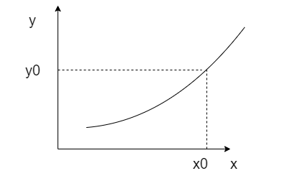
主问题：如何针对任意的概率密度函数进行采样
对于一个函数 ，已知某个值y0，如何得到对应的x0？
开始回答 - 自学 - 展学

Slide 10
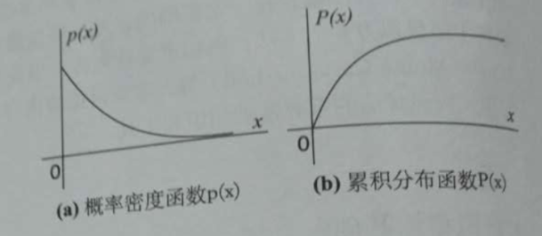
主问题：如何针对任意的概率密度函数进行采样
回到采样的第一步，如果 ，那么已知一个随机数x，能否得到对应的随机数y？
这个函数f是什么？ 提示：在概率论基础中，哪个函数的自变量是随机数，而值的范围为[0,1]且均匀分布？
开始回答 - 自学 - 展学
累积分布函数P(x)

Slide 11
主问题：如何针对任意的概率密度函数进行采样
现在可以回答“如何得到满足累积分布函数 随机数y”了吗？
开始回答 - 自学 - 互学 - 展学

Slide 12
主问题：如何针对任意的概率密度函数进行采样
之前得到的随机数y满足累积分布函数P(x)，那么它是否满足概率密度函数p(x)呢？ - 概率密度函数p(x)和累积分布函数P(x)的自变量是什么？它们有什么关系？
开始回答 - 直接回答
所以随机数y就是采样第一步的结果，即满足概率密度函数p(x)的随机数

Slide 13
结学
使用“逆变换算法”得到满足任意的概率密度函数的1个随机数的步骤是什么？ 提示：我们只知道 和 ，需要求出 和它的反函数
“逆变换算法”有哪些缺点？
开始回答 - 自学 - 展学
1、有些累积分布函数不能求出反函数，因此无法使用“逆变换算法”
2、求累积分布函数和它的反函数的过程涉及到大量计算，采样成本高
1、计算累积分布函数:
2、计算 的反函数
3、使用random函数，产生一个在[0,1]上均匀分布的随机数
4、将随机数 带入 ，求出满足 的随机数：

Slide 14
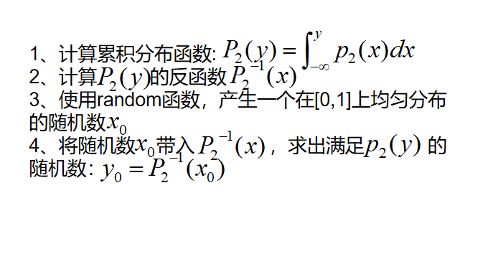
任务：使用“逆变换算法”改进蒙特卡洛积分
使用蒙特卡洛方法（逆变换算法）计算积分 （被积函数不再是均匀分布的：p(x)=Cx）
执行代码（node .\inverse\index.js），将该结果与使用数值分析方法和蒙特卡洛方法（均匀分布）计算的结果进行比较 提示： 根据 计算出p(x)中的C； 积分的真实结果应该为2.666666666...，比较计算结果相对于真实结果的偏差；
给出程序代码 - 自学 - 展学

Slide 15
总结

Slide 16
总结
您学到了什么？
开始回答 - 自学 - 展学

Slide 17
学生提问考老师

Slide 18
老师提问考学生

Slide 19
光线追踪图形学课程（8）：“蒙托卡洛积分”推导与重要性采样
《全局光照技术：从离线到实时渲染》
【RAY TRACING THE REST OF YOUR LIFE 超详解】 光线追踪 3-2 蒙特卡罗(二) 重要性采样

Slide 20
无

Slide 21
作业
无

Slide 22
下节课预告
重要性采样

